Slide 1
«Адаптация ребенка в детском саду»
Подготовил воспитатель группы «Зайчата»: Грекова Ольга Александровна

Slide 2
Адаптация – от лат. «приспособляю» - это процесс приспособления организма к новым условиям. Приспособление ребенка к новым условиям существования происходят на разных уровнях: физиологическом; социальном; психологическом.

Slide 3
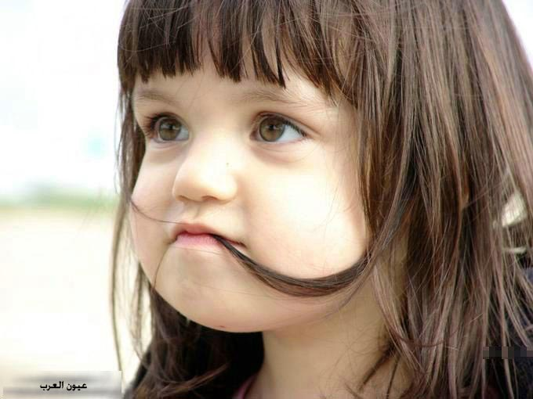
С поступлением ребенка в дошкольное учреждение в его жизни происходит множество изменений:
строгий режим
отсутствие родителей в течении дня
новые требования к поведению
постоянный контакт со сверстниками
новое помещение, таящее в себе много неизвестного, а значит, и опасного
другой стиль общения

Slide 4
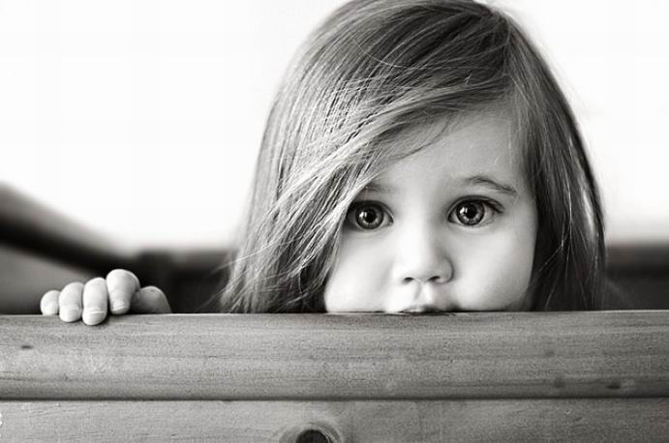
Все эти изменения обрушиваются на ребенка одновременно , создавая для него стрессовую ситуацию которая без специальной организации может привести к невротическим реакциям:
капризы,
страхи, отказ от еды,
частые болезни…

Slide 5
Ребенок должен Приспособиться К новым условиям, т.е. адаптироваться

Slide 6
Различают три степени адаптации ребенка к дошкольному учреждению:
1-16 дней – легкая адаптация
16-32 дней – адаптация средней тяжести
32- 64 дней тяжелая адаптация

Slide 7
Причины тяжелой адаптации:
Несформированность автономии ребенка и его матери (эмоциональной, телесной, игровой)
Несформированность культурно-гигиенических навыков
Отсутствие в семье режима, совпадающего с режимом детского сада
Наличие у ребенка своеобразных привычек
Отсутствие опыта общения с незнакомыми людьми
Патология психического развития

Slide 8
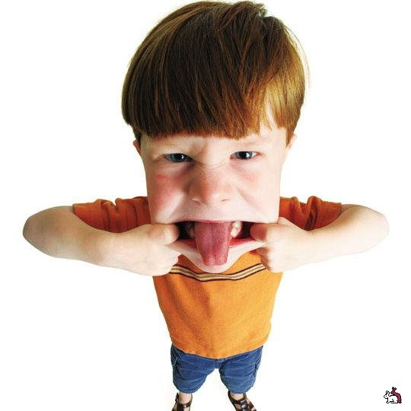
Общая задача воспитателей и родителей- помочь ребенку по возможности безболезненно войти в жизнь детского сада.
ДЛЯ ЭТОГО НУЖНО:
знание возрастных и индивидуальных особенностей, возможностей детей;
подготовительная работа в семье;
выработка единых требований к поведению ребенка, согласование воздействий на него дома и в детском саду

Slide 9
ОПТИМИЗАЦИЯ ПРОЦЕССА АДАПТАЦИИ
Взаимные установки семьи и детского сада. Наиболее оптимально они складываются, если обе стороны осознают необходимость целенаправленного воздействия на ребенка и доверяют друг другу. Возможность родителей посетить детский сад вместе с ребенком, чтобы посмотреть в каких условиях он будет находится, знакомство малыша с детьми, возможность познакомиться с помещением группы, с местом прогулок и т.д. Знание особенностей развития и поведения детей, и при необходимости, внесение соответствующих корректив в форме совета и убеждения родителей. Пребывание детей на свежем воздухе в любое время года. Единство требований, приемов и методов воздействия.

Slide 10
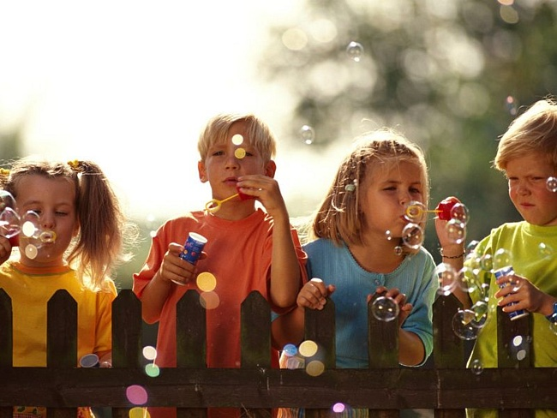
ФАКТОРЫ ВЛИЯЮЩИЕ НА ХАРАКТЕР ПРИВЫКАНИЯ РЕБЕНКА К УСЛОВИЯМ ДОШКОЛЬНОГО УЧРЕЖДЕНИЯ:
ВОЗРАСТ РЕБЕНКА,
СОСТОЯНИЕ ЗДОРОВЬЯ,
СФОРМИРОВАННОСТЬ ОПЫТА ОБЩЕНИЯ,
СТЕПЕНЬ РОДИТЕЛЬСКОЙ ОПЕКИ

Slide 11
П о м н и т е
Что на привыкание малыша к детскому саду может потребоваться до полугода времени , поэтому тщательно рассчитывайте свои силы, возможности и планы. Лучше, если на этот период у семьи будет возможность «подстроиться» под особенности адаптации ребенка. Никогда не пугайте ребенка детским садом! Совершенных людей нет. Будьте снисходительны и терпимы к другим.

